Slide 1
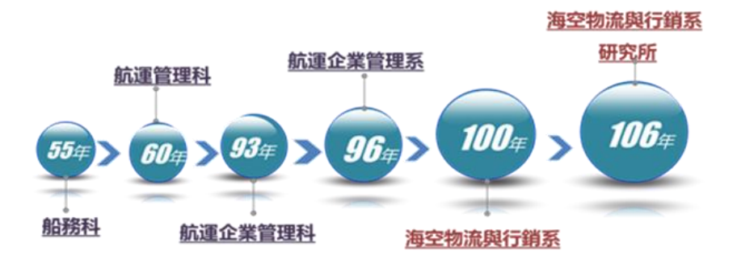


海航海與航運管理系物流
110年
113年
海空海空物流與行銷管理系物流

Slide 2
Maritime Transport
海運業
Shipping
航運業
航海系
海空物流與行銷管理系
航海與航運管理系
航航出狀元

Slide 3






商品一條龍 Shipping Transportation & Logistics 專業服務
類別 | 陸勤服務 |  |  |  | 海勤服務
職場 | 國際貿易進出口公司 海運公司 船務代理公司 海運承攬運送公司 航空公司 空運承攬運送公司 運輸公司 | 貨櫃集散站 航空貨運站 物流中心 報關行 海關 |  | 理貨公司 港務公司 碼頭裝卸公司 機場公司 航空地勤公司 | 海運公司 港勤公司
服務 | 訂艙 Shipping Order |  | 通關 Customs Clearance | 裝卸 loading and unloading
證照 | 危險品認知與處理合格證書 優質企業供應鏈安全專責人員 保稅倉庫、免稅商店離島免稅購物商店及物流中心自主管理專責人員 貨棧、貨櫃集散站自主管理專責人員 保稅工廠保稅業務人員 e-Global Logistics Engineer for Sea Freight Module 堆高機駕照 專門職業及技術人員普通考試-專責報關人員 |  |  |  | 符合聯合國海事組織STCW公約訓練證書
收貨
運送
Receiving Goods
Carry

Slide 4
航 海 與 航 運 管 理
航 航 出 狀 元
“ MARITIME TRANSPORT SERVICE YOUR GLOBAL LOGISTICS PARTNER”
國際貿易商品全球物流一條龍專業服務
船舶 操作管理 | 航行 實務操作 | 船舶 貨物作業 | 航港 營銷管理 | 海空 物流操作 | 倉儲 通關作業
符合國際海事課程 |  |  | 符合國際運送課程
航 海 課 程
航 運 管 理 課 程

Slide 5
航海與航運管理系 航航出狀元
培育國際貿易商品進出口「一條龍專業海洋運輸服務人才」
專業運輸 服務人才 | 學制 | 教 ─ 課程 | 訓 ─ 證書 | 考 ─ 證照 | 用 ─ 實習 | 職場領域
海勤 人才 | 四技 | 航海 Navigation STCW國際公約 航海標準課程 |  |  | 海上實習1年 四技選修 | 海運公司 港勤公司 港務公司 理貨公司 碼頭裝卸公司
 | 進二專 |  |  |  | 畢業後實習 進二專 國軍專班 學士後專班
 | 國軍專班
 | 學士後專班
陸勤 人才 | 四技 | 航運管理 Shipping Transportation Management 航運、港務 海關、貿易 課程 |  |  | 陸上實習1年 四技選修 | 海關 報關行 碼頭裝卸公司 港務公司 理貨公司 運輸公司 海運公司 物流中心 貨櫃集散站 船務代理公司 海運承攬運送公司 國際貿易進出口公司
 | 進二技 |  |  |  | 免實習 進二專 國軍專班 碩士班
 | 國軍專班
 | 碩士班
基本安全訓練
救生艇筏及救難艇操縱
進階滅火
醫療急救
保全意識
保全職責
助理航行當值
通用級GMDSS值機員
操作級雷達及ARPA
電子海圖顯示與資訊系統
領導統御與駕駛臺資源管理
交通部航海人員測驗
遊艇及動力小船駕駛執照
堆高機駕照
危險品認知與處理合格證書
優質企業供應鏈安全專責人員
保稅倉庫、免稅商店離島免稅購物商店及物流中心自主管理專責人員
貨棧、貨櫃集散站自主管理專責人員
保稅工廠保稅業務人員
專門職業及技術人員 普通考試-專責報關人員
遊艇及動力小船駕駛執照
堆高機駕照

Slide 6
